Slide 1
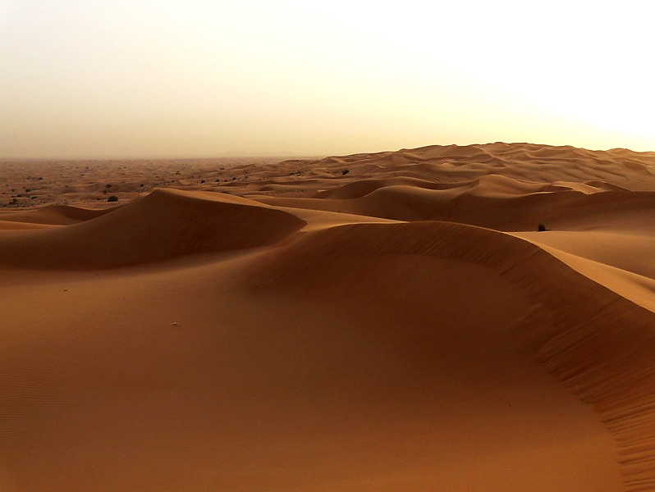

Estudio #33
Consolación y Renovación
18 de Agosto de 2015
(Isaías capítulos 40 al 41)
Unidad 11: El Dios Incomparable Consuela a Su Pueblo
La Biblia Libro por Libro, CBP®
Iglesia Bíblica Bautista de Aguadilla

Slide 2
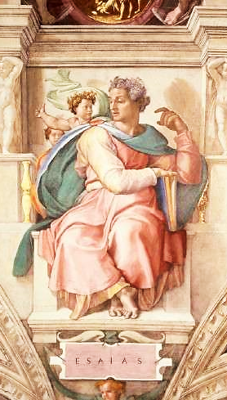
Unidad 9: El Dios incomparable prepara el camino
Dios acusa a su pueblo
Dios llama a su profeta
Dios da esperanza a su pueblo
Unidad 10: El Dios incomparable y su pueblo escogido
Sufrimiento y juicio
La debilidad del hombre y el poder de Dios
El gozo de los redimidos
Unidad 11: El Dios incomparable consuela a su pueblo
Consolación y renovación
El invencible amor de Dios
Restauración y misión
Unidad 12: Las incomparables buenas nuevas
Buenas nuevas de perdón
La incomparable invitación
Le religión verdadera
Buenas nuevas de gran gozo
EL Expositor Bíblico: La Biblia Libro
por Libro, Vol. 6.

Slide 3

Contexto
Isaías 40 a 41
Texto básico
Isaías 40:1-5; 27-31; 41:8-10

Slide 4

Versículo Clave:
“Los muchachos se fatigan y se cansan, los jóvenes flaquean y caen; pero los que esperan a Jehová tendrán nuevas fuerzas; levantarán alas como las águilas; correrán, y no se cansarán; caminarán, y no se fatigarán.” (Isaías 40.30–31, RVR60)

Slide 5
Verdad Central
El incomparable consuelo de Dios renueva a su pueblo y en momentos de desaliento les infunde esperanza y valor para afrontar cualquier situación.

Slide 6
Bosquejo de Estudio
Consuelo y perdón
  Isaías 40.1-2
La gloria del Señor será revelada
  Isaías 40.3-5
Fortaleza y confianza
  Isaías 40.27-31
El renovado llamado de Dios
  Isaías 41.8-10

Slide 7
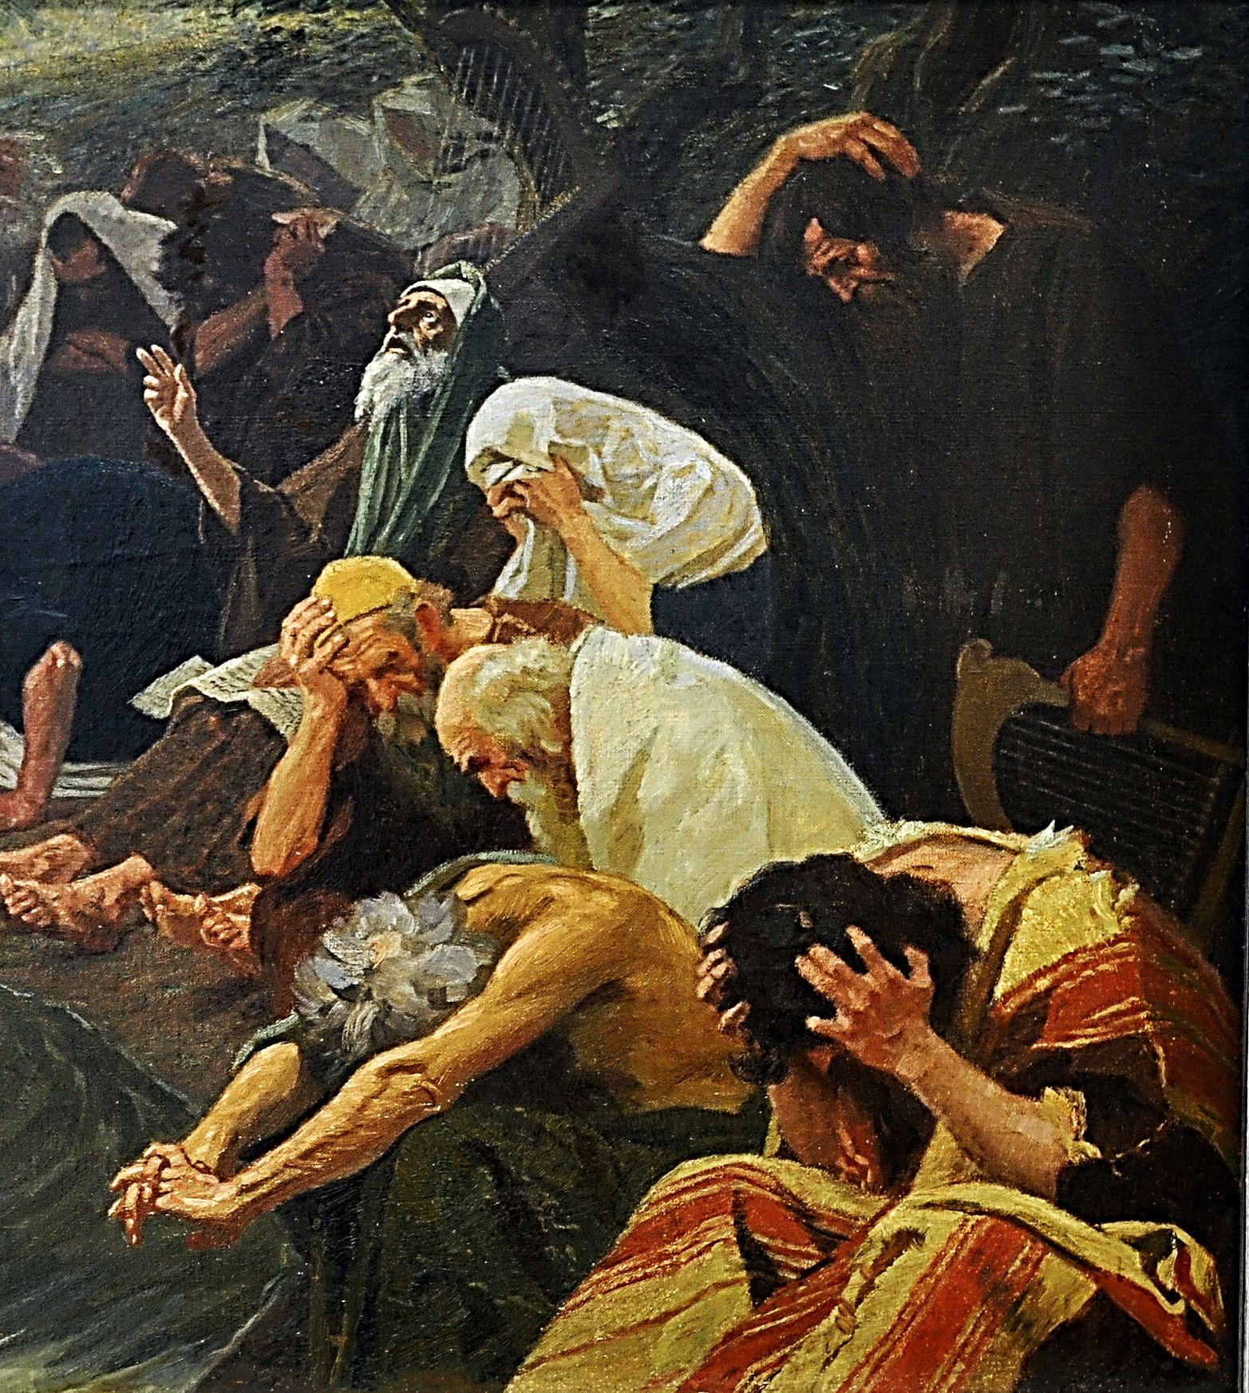
Trasfondo Histórico
Los capítulos 40 al 55 constituyen el Libro de Consolación.
Muestran a los cautivos en Babilonia que muy pronto Dios va a librarles de su cautividad y llevarles a la tierra de la promesa.

Slide 8
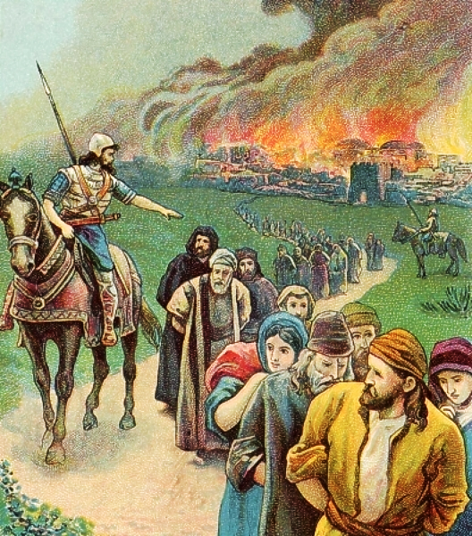
Trasfondo Histórico
El pueblo había sido, llevado en cautiverio por los babilonios y pasó largos años allí.

Slide 9
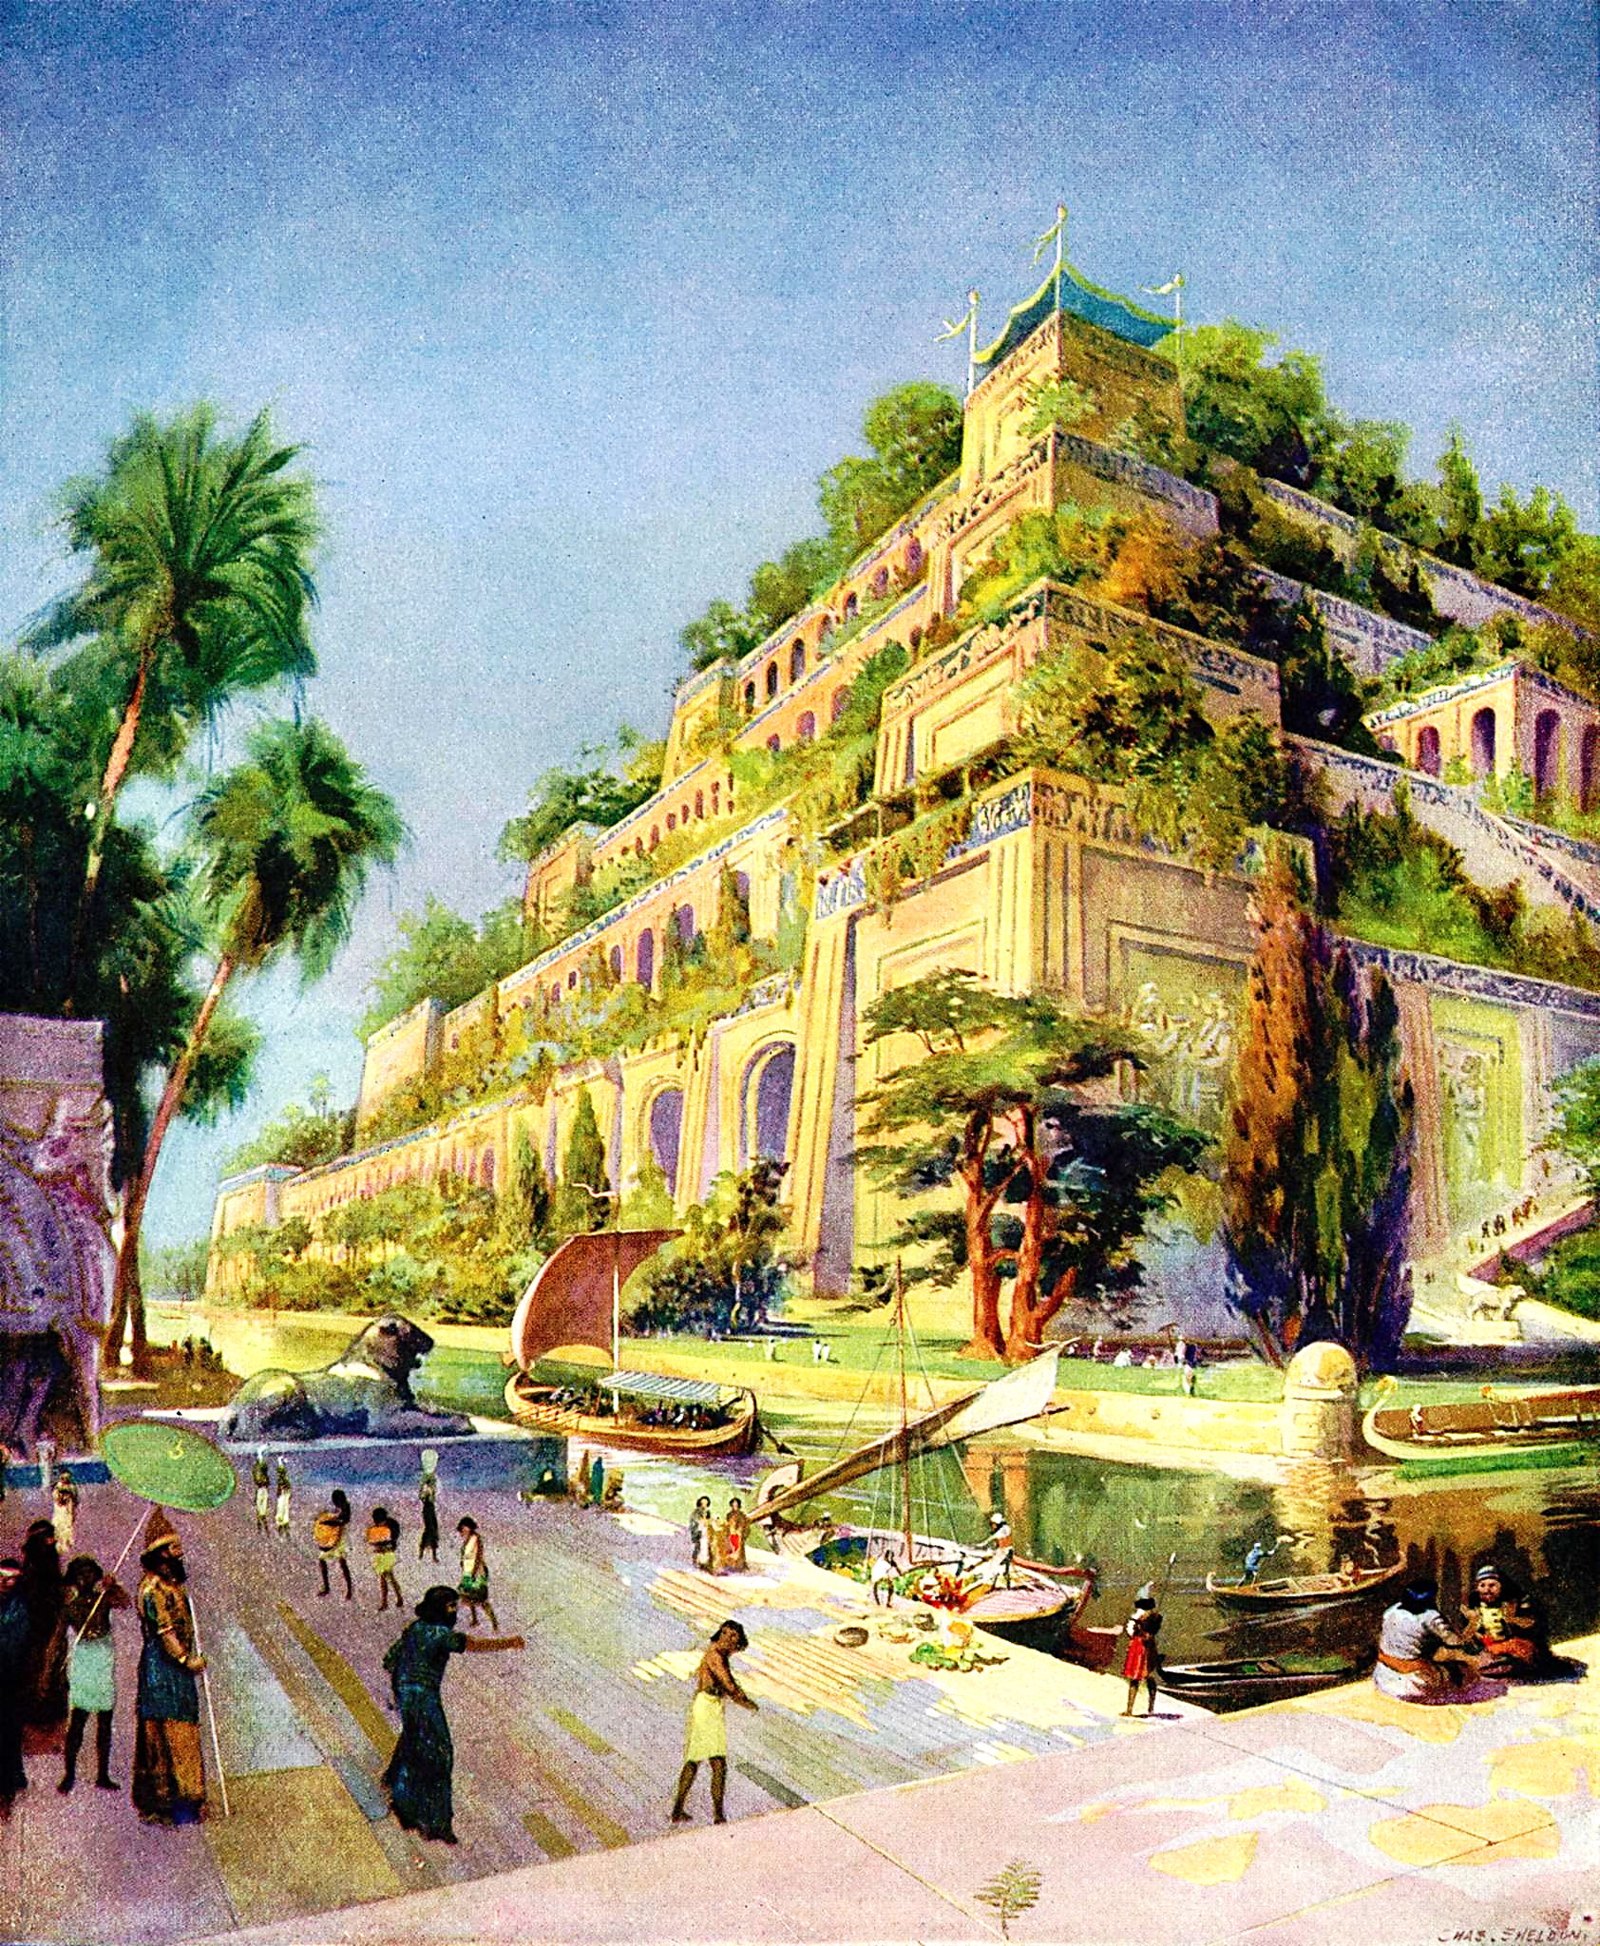
Trasfondo Histórico
Babilonia, al conquistar a Asiria, había sido la potencia dominante del Medio Oriente.
Pero ahora estaba decayendo y un nuevo poder terminará con su dominio.

Slide 10
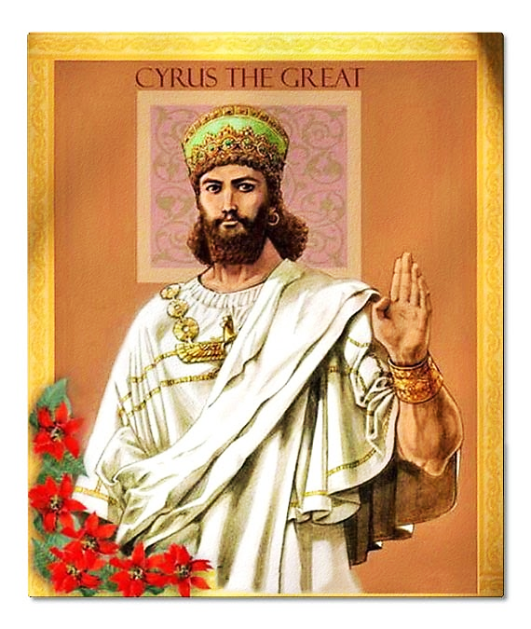
Trasfondo Histórico
El libro profetiza que Dios va a levantar a Ciro para librarlos de Babilonia y enviarlos de nuevo a su tierra.

Slide 11
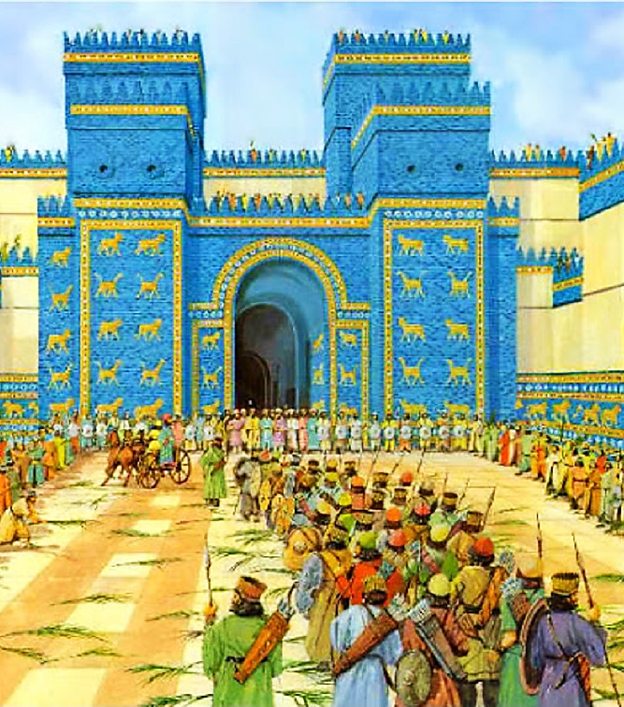
Trasfondo Histórico
Ciro, el rey persa, había unido a los medos con Persia e iba en su marcha de conquista.
Cuando conquistó a los babilonios fue recibido en Babilonia con gran aclamación.

Slide 12
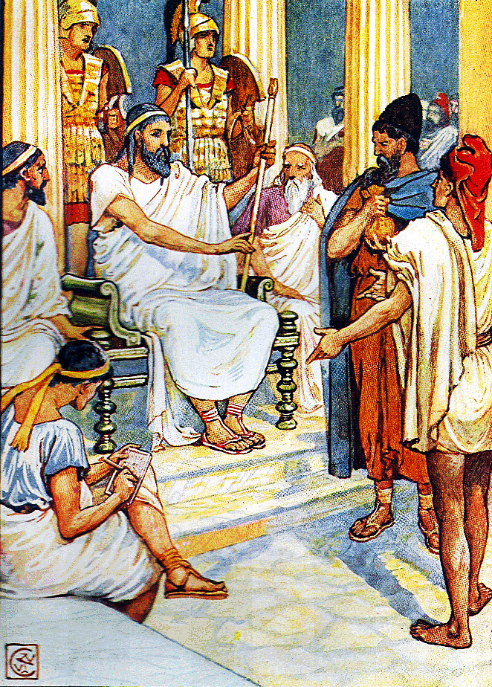
Trasfondo Histórico
Entre sus primero actos como conquistador dio decretos de liberación para los pueblos que habían sido llevados a Babilonia como cautivos.

Slide 13
Trasfondo Histórico
No solamente eso sino que el gobierno persa iba a ayudarles a regresar a su país de origen y reconstruirlo.

Slide 14
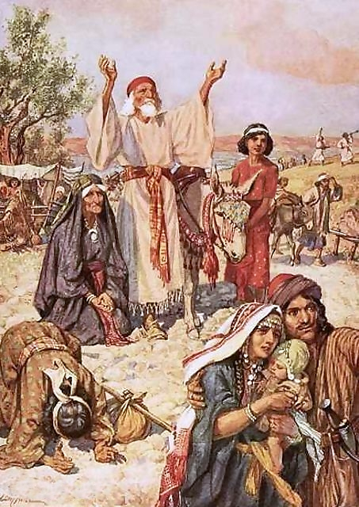
Trasfondo Histórico
Veremos esto más adelante con el pueblo de Israel en su regreso a Jerusalén y sus esfuerzos de reconstruir la ciudad, incluyendo el templo.

Slide 15
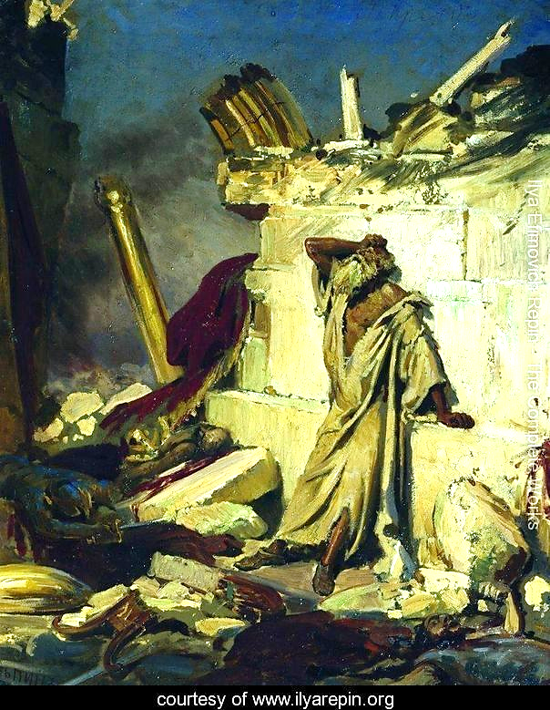
Trasfondo Histórico
El pueblo en cautiverio estaba totalmente desanimado.
La ciudad de Jerusalén había quedado en ruinas.

Slide 16
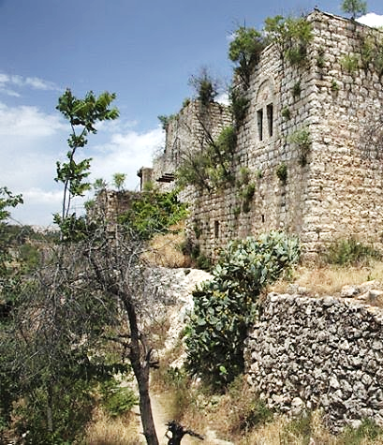
Trasfondo Histórico
El territorio a su alrededor estaba escasamente poblado, y los lugares donde antes había viñas y plantaciones estaban abandonados y llenos de espinos.

Slide 17
Trasfondo Histórico
Pensaban que su Dios ya no era capaz de librarlos o que les había olvidado por completo.

Slide 18

Consuelo y perdón
Isaías 40.1-2

Slide 19
Consuelo y perdón
Isaías 40.1-2
“Consolaos, consolaos, pueblo mío, dice vuestro Dios. Hablad al corazón de Jerusalén; decidle a voces que su tiempo es ya cumplido, que su pecado es perdonado; que doble ha recibido de la mano de Jehová por todos sus pecados.” (Isaías 40.1–2, RVR60)

Slide 20

Consuelo y perdón
Isaías 40.1-2
40:1–2 El capítulo 40 empieza con un mensaje de consuelo para los cautivos que vuelven.
Las tribulaciones de Jerusalén ya han pasado, su pecado ha sido perdonado, porque ha recibido… doble (esto es, medida apretada y rebosante) por todos sus pecados.

Slide 21
Consuelo y perdón
Isaías 40.1-2
Esto se hará plena realidad en la Segunda Venida de Cristo.
Mientras tanto esta tierra, y aun la Iglesia, tienen gran necesidad de consuelo.
Cada uno de nosotros puede hacer su pequeña parte para consolar al pueblo de Dios:

Slide 22
Consuelo y perdón
Isaías 40.1-2
«Pídele a Dios habilidad en el arte de consolar;
Que puedas ser sin cesar, apartado y consagrado
A una vida de simpatía;
Pues el dolor es pesado en el alma cada día,
Y son de mucho y gran valor
Los que muestran de Cristo el amor».
- A. E. Hamilton

Slide 23

La gloria del Señor será revelada Isaías 40.3-5

Slide 24
La gloria del Señor será revelada Isaías 40.3-5
“Voz que clama en el desierto: Preparad camino a Jehová; enderezad calzada en la soledad a nuestro Dios. Todo valle sea alzado, y bájese todo monte y collado; y lo torcido se enderece, y lo áspero se allane. Y se manifestará la gloria de Jehová, y toda carne juntamente la verá; porque la boca de Jehová ha hablado.”
(Isaías 40.3–5, RVR60)

Slide 25

La gloria del Señor será revelada Isaías 40.3-5
40:3–5 El clamor es para «preparar camino a Jehová».
Juan el Bautista desempeñó el papel de precursor en la primera venida de Cristo (Mateo 3:3), y Elías lo hará en la Segunda Venida (Malaquías 4:5–6).
La preparación para Su venida es moral y espiritual, pero no topográfica.

Slide 26
La gloria del Señor será revelada Isaías 40.3-5
Morgan escribe:
  «Los fieles de entre los hombres preparan Su camino y enderezan Su calzada cuando le rinden a Él completa lealtad, y confían solamente en Él».

Slide 27
La gloria del Señor será revelada Isaías 40.3-5
Los montes y los collados representan a los soberbios y arrogantes de entre los hombres, y los valles la gente humilde.
Todo lo torcido y áspero del carácter debe ser suavizado.
La gloria de Jehová (esto es, Jehová mismo) se manifestará, y toda carne juntamente la verá (ver Apocalipsis 1:7).

Slide 28

Fortaleza y confianza
Isaías 40.27-31

Slide 29
Fortaleza y confianza
Isaías 40.27-31
“¿Por qué dices, oh Jacob, y hablas tú, Israel: Mi camino está escondido de Jehová, y de mi Dios pasó mi juicio? ¿No has sabido, no has oído que el Dios eterno es Jehová, el cual creó los confines de la tierra? No desfallece, ni se fatiga con cansancio, y su entendimiento no hay quien lo alcance. El da esfuerzo al cansado, y multiplica las fuerzas al que no tiene ningunas. Los muchachos se fatigan y se cansan, los jóvenes flaquean y caen; pero los que esperan a Jehová tendrán nuevas fuerzas; levantarán alas como las águilas; correrán, y no se cansarán; caminarán, y no se fatigarán.” (Isaías 40.27–31, RVR60)

Slide 30

Fortaleza y confianza
Isaías 40.27-31
40:27–31 Si alguno de los de Judá está desanimado y preguntándose si Dios se preocupa todavía por ellos, dense cuenta de que a los que esperan en el Señor se les prometen nuevas fuerzas.
Es absurdo pensar que Él cuida de Su pueblo menos que de las estrellas, a las cuales guía de un modo tan perfecto y detallado.

Slide 31

El renovado llamado de Dios
Isaías 41.8-10

Slide 32
El renovado llamado de Dios
Isaías 41.8-10
“Pero tú, Israel, siervo mío eres; tú, Jacob, a quien yo escogí, descendencia de Abraham mi amigo. Porque te tomé de los confines de la tierra, y de tierras lejanas te llamé, y te dije: Mi siervo eres tú; te escogí, y no te deseché. No temas, porque yo estoy contigo; no desmayes, porque yo soy tu Dios que te esfuerzo; siempre te ayudaré, siempre te sustentaré con la diestra de mi justicia.” (Isaías 41.8–10, RVR60)

Slide 33

El renovado llamado de Dios
Isaías 41.8-10
41:8–10 Los versículos 8–20 describen el amor y preocupación personal de Dios por los Suyos.
La pregunta implícita es: «¿Los ídolos han cuidado tan tiernamente de vosotros?».

Slide 34
El renovado llamado de Dios
Isaías 41.8-10
Dios les ha llamado de Ur de los Caldeos para que sean Su siervo; Él les asegura Su presencia, relación, ayuda y poder sustentador en el que debe ser uno de los versículos más hermosos de Isaías:

Slide 35
El renovado llamado de Dios
Isaías 41.8-10
«No temas, porque yo estoy contigo; no desmayes, porque yo soy tu Dios que te esfuerzo; siempre te ayudaré, siempre te sustentaré con la diestra de mi justicia».

Slide 36

Aplicaciones
No importa la gravedad de nuestro pecado, el deseo de Dios es de perdonarnos.
  El mensaje del Libro de Consolación es que Dios busca a su pueblo, quiere perdonarles y consolarles.
  Sigue haciéndolo con su Palabra que nos proclama que “de tal manera nos amó” que ha preparado el camino para nuestro perdón.

Slide 37
Aplicaciones
En Cristo Jesús el mundo ha visto la gloria de Dios.
  Por medio de nuestro testimonio fiel a Él su gloria siendo proclamada al mundo.

Slide 38
Aplicaciones
Para la persona sumamente cansada Dios tiene una reserva de nuevas fuerzas que quiere darle.
  Dios quiere ser nuestra fuente de fuerza y paz.
  Nos ofrece su fuerza para cuando sentimos que ya no tenemos ninguna.
  Dios puede hacerlo porque “no se cansa ni se fatiga”. Son buenas nuevas para cada persona.

Slide 39
Aplicaciones
El más grande estímulo para enfrentar tareas difíciles es la presencia de Dios en nosotros.
  No hay que tener porque Él está con nosotros; en la presencia del Espíritu Santo prometida por Cristo, Dios obra con nosotros, animándonos, guiándonos, enseñándonos y consolándonos.
  ¡Gracias a Dios por su presencia en nuestra vida!

Slide 40
Bibliografía
Carson, D., France, R., Motyer, J., & Wenham, G. (2000, c1999). Nuevo comentario Bíblico : Siglo veintiuno (electronic ed.) (Isaías 1-5). Miami: Sociedades Bı́blicas Unidas.
Douglas, J.D. Nuevo Diccionario Bíblico : Primera Edición. Miami: Sociedades Bíblicas Unidas, 2000.
LBLA Mapas, electronic ed. La Habra, CA: Foundation Publications, Inc., 2000.
Lockward, Alfonso. Nuevo Diccionario De La Biblia. Miami: Editorial Unilit, 2003.
Mapas De La Biblia Caribe, electronic ed. Nashville: Editorial Caribe, 2000, c1998.
Martínez, Mario, et al, eds. El Expositor Bíblico: La Biblia, Libro por Libro, Maestros de jóvenes y Adultos, Volumen 6, 5nta Ed. El Paso, Texas: Casa Bautista de Publicaciones, 2007, c1995.
Nelson, Wilton M. y Juan Rojas Mayo, Nelson Nuevo Diccionario Ilustrado De La Biblia, electronic ed. Nashville: Editorial Caribe, 2000, c1998.
Vine, W.E. Vine Diccionario Expositivo De Palabras Del Antiguo Y Del Nuevo Testamento Exhaustivo, electronic ed. Nashville: Editorial Caribe, 2000, c1999.
Walvoord, John F., y Roy B. Zuck. El conocimiento bíblico, un comentario expositivo: Antiguo Testamento, Puebla, México: Ediciones Las Américas, A.C., 1999. Print.
Carro, D., Poe, J. T., Zorzoli, R. O., & Editorial Mundo Hispano (El Paso, T. (1993-). Comentario bı́blico mundo hispano Isaías (1. ed.) (26). El Paso, TX: Editorial Mundo Hispano.
Wiersbe, W. W. (1995). Bosquejos expositivos de la Biblia: Antiguo y Nuevo Testamento (electronic ed.). Nashville: Editorial Caribe.
MacDonald, W. (2004). Comentario Bíblico de William MacDonald: Antiguo Testamento y Nuevo Testamento (46). Viladecavalls (Barcelona), España: Editorial CLIE. φ
Gillis, C. (1991). El Antiguo Testamento: Un Comentario Sobre Su Historia y Literatura, Tomos I-V (x 14.21). El Paso, TX: Casa Bautista De Publicaciones.
Bartley, James et al. Comentario bı́blico mundo hispano: Isaías. 1. ed. El Paso, TX: Editorial Mundo Hispano, 2004. Print.
Cevallos, Juan Carlos. Comentario Bφblico Mundo Hispano: Juan Carlos Cevallos y Rubén O Zorzoli.; editores generales, Juan Carlos Cevallos y Rubén O Zorzoli. El Paso, TX: Editorial Mundo Hispano, 2005. Print.
Hoff, Pablo. Libros poéticos: Poesía y sabiduría de Israel. Miami, FL: Editorial Vida, 1998. Print.
40
Notes:
40

Slide 41

Próximo Estudio
“El Invencible Amor de Dios”
(Isaías 42 a 45)
25 de agosto de 2015
La Biblia Libro por Libro, CBP®
Iglesia Bíblica Bautista de Aguadilla

Slide 42


